Slide 1
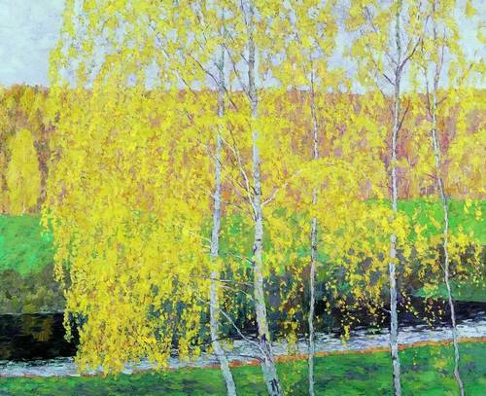
«Осенний лес»
ИЗО
2класс

Slide 2
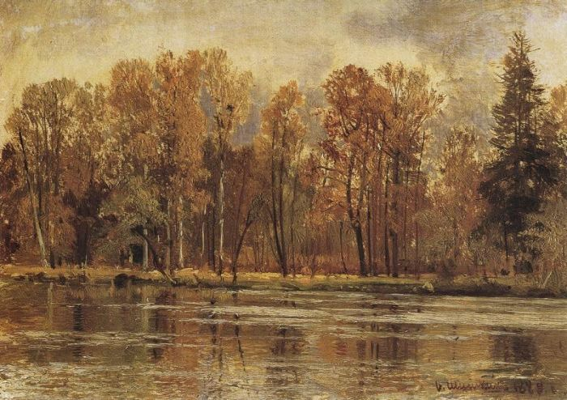
И.И.Шишкин «Золотая осень»

Slide 3
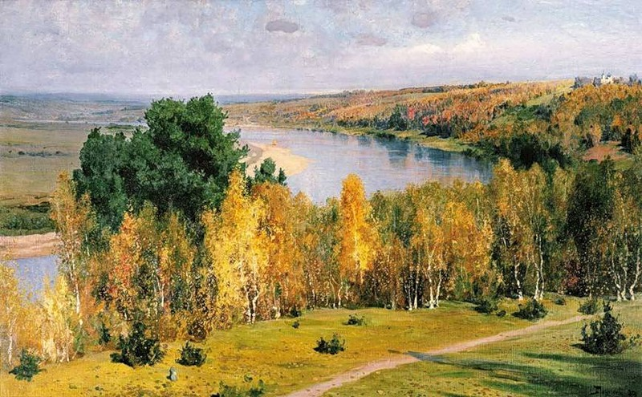
В.Д. Поленов «Золотая осень»

Slide 4
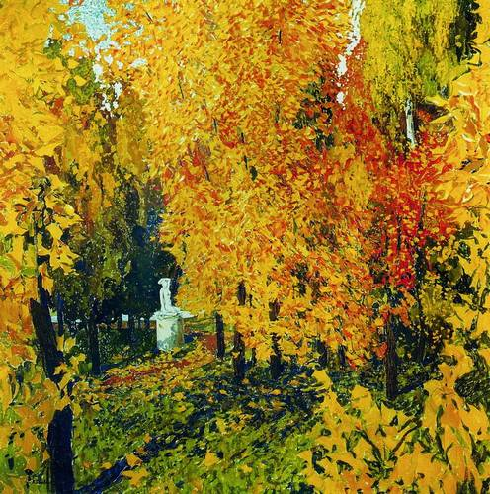
Головин
«Осень»

Slide 5
Зверьков «Золотая осень»

Slide 6
Головин
«Осень»

Slide 7
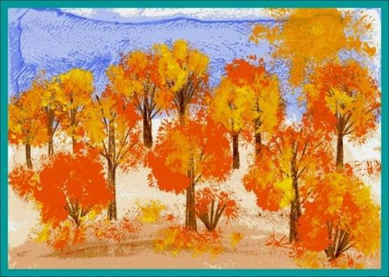

Slide 8


